Slide 1
Sebeobrana specifických skupin
ASEBS jaro 2020

Slide 2
Podmínky ukončení předmětu
Aktivní účast na cvičeních
Test
Projekt pro všechny: Příprava a aktivní účast na minikurzu sebeobrany pro středoškolské studenty se zdravotním oslabením – 15.5.2020
Možnost praxe: kurz pro zrakově oslabené – pomocný instruktor

Slide 3
Systematika úpolů
Úpolové předpoklady
Úpolové systémy
Úpolové aplikace

Slide 4
Sebeobrana
Profesní
Osobní
  Specifických skupin
    Ženy
    Děti
    Senioři
    Další osoby se specifickými potřebami: zrakově, sluchově, mentálně, tělesně hendikepovaní

Slide 5
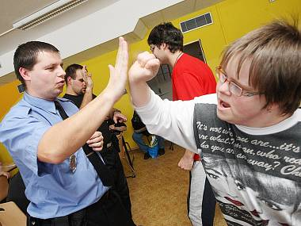
Sebeobrana specifických skupin
Proč se vyčleňuje?
  hrozby (motivy útoku)
    Vyšší riziko závažné újmy (ve fyzické nevýhodě - nižší hmotnost a úroveň motorických schopností, horší schopnost rozeznat nebezpečí apod.)
  prostředí (často známé)
  prostředky sebeobrany
  didaktika

Slide 6
Zvláště zranitelné oběti
Z EU do legislativy států EU, ČR zákon o obětech trestné činnosti (1.8.2013) - § 2 odst. 4
Dítě
Osoba, která je postižena fyzickým, mentálním nebo psychickým hendikepem nebo smyslovým poškozením, které ve spojení s různými překážkami může bránit plnému a účelnému uplatnění této osoby ve společnosti ve srovnání s jejími ostatními členy
Oběť TČ obchodování s lidmi (§ 168 TZ)
Oběť TČ proti lidské důstojnosti v sexuální oblasti nebo TČ, který zahrnoval násilí či pohrůžku násilím, jestliže je …zvýšené nebezpečí způsobení druhotné újmy…s ohledem na její věk, rasu, národnost, sex.orientaci,…zdrav.stav, rozumovou vyspělost, schopnost vyjadřovat se, …nebo s ohledem na vztah k osobě podezřelé ze spáchání TČ nebo závislosti na ní.

Slide 7
Cíle kurzů sebeobrany pro specifické skupiny
Osvojení preventivních návyků a strategií
Zvýšit sebevědomí a sebejistotu při řešení základních konfliktních situací
Zvýšit šance na úspěšné řešení sebeobranné situace
Uvědomit si vlastní limity i schopnosti

Slide 8
Didaktika
Hlavní pozornost je věnována prekonfliktní fázi, tedy prevenci a komunikačním strategiím v sebeobraně. Problémem bývá nesoulad ve verbálním a nonverbálním projevu potenciální oběti.
Při fyzické obraně dbáme na bezpečnost, pro úder např. používáme otevřenou dlaň namísto pěsti, zdůrazňujeme nutnost úniku, oznámení trestného činu Policii ČR a možnosti následné péče po traumatickém zážitku viktimizace.

